Slide 1
«Хронобиология және геронтология тарихы. Егде тарқан адамдардың хронофизиологиясы»
Орындаған: 7М05102-Биомедицина
Тексерген: Атанбаева Г.К.

Slide 2
Жоспар:
Кіріспе
Негізгі бөлім
Қорытынды
Пайдаланылған әдебиеттер

Slide 5
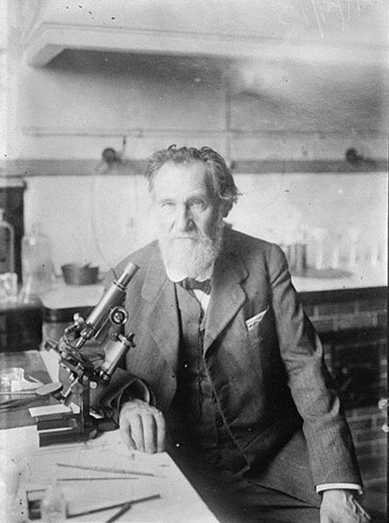
Геронтология ғылымының даму тарихы
Геронтология ғылым ретінде ХХ ғасырдың басында Илья Мечниковтың «ЭТЮДЫ ОПТИМИЗМА "кітабының жарық көруімен дүниеге келді.
Мечников ішек микрофлорасын қартаюдың себебі деп санады және өмірін ұзарту үшін ол айранның көп мөлшерін ішуді ұсынды.

Slide 6
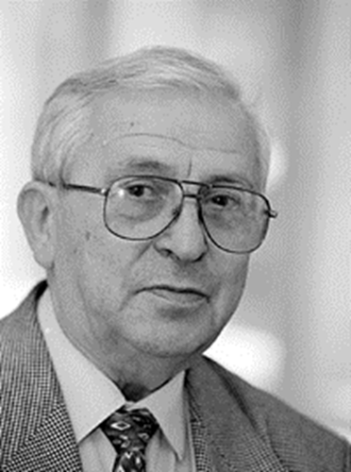
Академик В. В. Фролькис жасқа байланысты дамудың бейімделу және реттеуші теориясын ұсынды (қартаюдың геннорегуляциялық гипотезасымен). Оның айтуынша, қартаюдың алғашқы механизмдері Гендердің белсенділігін реттеудің өзгеруімен, олардың өрнегі мен репрессиясын реттеумен байланысты. Ол сонымен қатар витаукт теориясын алға тартты — эволюция барысында қартаю процестерімен қатар оларға белсенді қарсы тұру механизмдері пайда болады — витаукт процестері (қартаюға қарсы).

Slide 7
Молекулалық-генетикалық теломерлік теориясы
1961 жылы АҚШ-тың геронтологы Л.Хейфлик ұсынған. Ол адам ағзасындағы жасушалардың бөліну қабілеті шектеулі екенін тәжірибе жүзінде дәлелдей алды (атап айтқанда, фибробласттар мұны 50 – ден 60 есеге дейін жасай алады).
Алайда ғалым бұл құбылыстың түсіндірмелерін таба алмады. Оның себептерін он жылдан кейін биохимик А.Н.Оловников анықтады, ол әр ДНҚ – ның ұштарында хромосоманың әр бөлінуінен кейін қысқаратын теломерлерді анықтады. Бөліну шегі таусылған кезде жасуша белгілі бір дегенеративті өзгерістерге ұшырайды, бұл біртіндеп оның өліміне әкеледі.

Slide 9
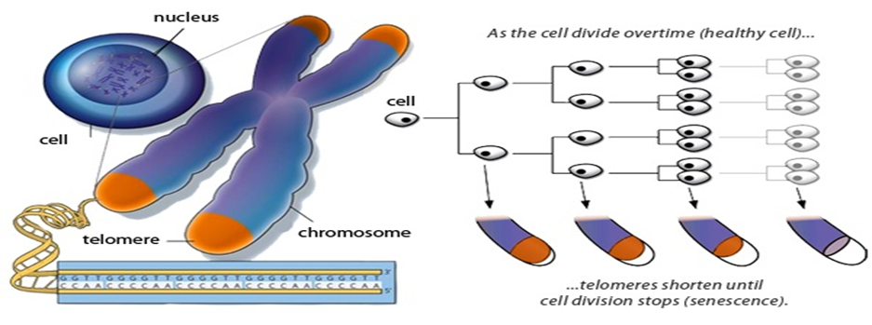
Не себепті жас балаларда ерте қартаю жүреді?
8 – хромосоманың қысқа иығында орналасқан ерте қартаюға жауапты ген бар. Бұл ген «геликейс» ферментін түзіп, ДНҚ молекуласының екіге ажырауын, гендердің әсерленуін қамтамасыз етіп адамның ерте қартаюына әкеліп соғады.

Slide 12
Хронобиология(грек.chronos— биология ғылымының уақыт және биология) — белгілі бір уақыт аралығында биологиялық жүйелерде болатын ырғақты өзгерістерді зерттейтін саласы. Кейде биологиялық процестер мен құбылыстардың мезгіл-мезгіл қайталануын зерттейтін ғылым саласы — биоритмологияны да хронобиология деп атайды. Адам баласы өзі пайда болған кездерден бастап-ақ табиғатта болатын ырғақта биологиялық процестерге мән беріп бақылап отырған. Осыған байланысты уақытқа сәйкес биологиялық жүйелерде болатын ырғақтылықты тірі организмдердің негізгі қасиеттерінің бірі деп қарастырады. Қазіргі кезде хронобиология ғылымы өз зерттеулерін математика, физика, т.б. ғылымдармен тығыз байланыста жүргізеді.

Slide 13
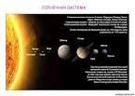
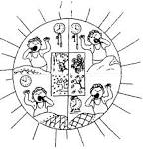
Биологиялық ырғақ
Биологиялық ырғақ -— биологиялық процестер мен құбылыстардың қарқыны мен сипатындағы мезгіл-мезгіл қайталанып отыратын өзгерістер реттілігі. Биологиялық ырғақ барлық тірі организмдерге тән және ол клеткалық процестерден бастап популяциялық, биосфералық құбылыстарды қамтиды. Мұны зерттейтін ғылым саласы — биоритмология. Биологиялық ырғақ табиғи жағдайда қоршаған ортадағы құбылыстар өзгерістеріне сәйкес жүреді,

Slide 14
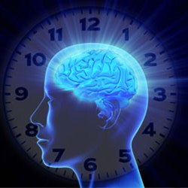
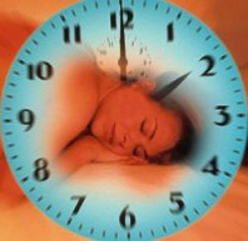
Адам күндіз белсенділік көрсетіп, сергек жүреді. Түнде ұйықтап, тынығады. Адам өз өмірінің үштен бір бөлігін ұйқымен өткізеді. Ұйқы кезінде зат алмасу бөсендейді, жүректің соғу жиілігі баяу лайды және т. б. Дегенмен де, ұйқы - белсенді түрде жүретін психикалык және физиологиялық үдеріс. Ұйқы - мидың үйлесімді кызметінің бір көрінісі. Ұйқы кезінде ми күндізгі алған ақпараттарды асыкпай талдап, ертеңгі қызметіне кажетті бағасын белгілейді. Ұйқы аркылы ағза өзінің жұмыс істеу кабілетін калпына келтіреді. Жасушалар қоректік заттарды белсенді түрде пайдаланып, энергия жинакталады. Үйқының белгілі бір уакытында мидың белсенді қызметі күндізгіден де артатыны анықталды.Жаңа туған нәресте тәулігіне - 21-22 сағат, алты айлық нәресте 14 сағат, бір жасар сәби 13 сағат үйыктайды. Төрт жасар сәби төулігіне - 12 сағат, жеті жасар бала - 11 сағат, он жасар бала - 10 сағат ұйықтайды. 15 жасар жасөспірім төулігіне - 9 сағат, 17 жасар жасөспірімдер 7 - 8 сағат ұйықтаса да жеткілікті

Slide 15
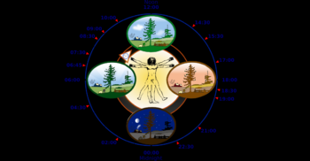
Биологиялық сағат
Биологиялық сағат – жануарлар мен адамның уақыт өлшемін бағдарлау қасиеті. Ол жасушалардағы физикалық-химиялық және физиологиялық процестердің белгілі бір уақытта қайталанып отыруына (биологиялық ырғақ) негізделген. Мұндай қабілеттілік бір жасушалылардан бастап адамға дейін – тірі ағзалардың барлығында болады. Кейбір зерттеушілер «Биологиялық сағат» организмнің геофизикалық факторлардың (жердің электр және магнит өрісі, Күн мен ғарыш радиациясының тәуліктік, жылдық, маусымдық қайталануының) өзгеруін қабылдау қабілетіне негізделген деп есептейді. «Биологиялық сағат» тұтас ағзалардың да, сондай-ақ клетка ішіндегі процестердің де дұрыс тәуліктік жұмыс ырғағын басқарады. Ғылымда «Биологиялық сағаттың» сыры әлі толықтай ашылған жоқ.

Slide 16
Қартаю-бұл ауру емес, табиғи физиологиялық процесс, бұл жасушалардың, тіндердің және ағзаның өмір бойы қалпына келтірілмейтін зақымдануының жинақталуының нәтижесі:
1. Дененің бейімделу қабілетінің төмендеуі
2. Өлім ықтималдығын арттыру
3. Ұрпақ беру мүмкіндігінің төмендеуі

Slide 17
Қартаю процесінің ерекшеліктері:
1. Әр түрлі жасушалардың қартаюының бір мезгілде басталуы.
2. Әр түрлі органдардағы және тіпті бір органның әртүрлі құрылымдарындағы жасқа байланысты өзгерістердің әр түрлі дәрежесі.
3. Әр түрлі жылдамдықтағы әртүрлі органдар мен жүйелерде жасқа байланысты өзгерістердің пайда болуы.
4. Кейбіреулердің белсендірілуіне және басқа өмірлік процестердің қысымына байланысты жасқа байланысты өзгерістердің көп бағыты.

Slide 18
Молекулярные и клеточные механизмы старения
Нарушение генетического аппарата клетки, программы биосинтеза белка. Установлено, что изменения наступают во всех звеньях передачи генетической информации и приводят к нарушениям в регуляции генома. Нарушение клеточной биоэнергетики. Существенные изменения происходят на этапах образования, передачи и использования энергии в клетке. Уменьшение клеточной массы. Нарушение функции клеток и их гибель являются итогом старения и сказываются на деятельности органов и всего организма в целом

Slide 19
Цитоморфологические изменения. При старении изменяются ядерно-цитоплазматические соотношения в клетке.
Функциональные изменения. В старости существенно изменяются функции клеток: снижается способность нейронов воспринимать информацию; секреторных клеток – синтезировать и выделять вещества; сократительных клеток сердца – длительно поддерживать высокий уровень работоспособности; резко ограничиваются функциональные возможности органа при нагрузке.

Slide 20
Starting at age 60 to 65, circadian rhythms get earlier². Known as a phase advance, this shift means that older adults perform mental tasks³ better in the morning and start to get sleepy earlier in the evening. The changes are gradual, with circadian rhythm shifting by approximately half an hour every decade⁴ beginning in middle age. Research also shows that circadian rhythm timing in older adults is more delicate, leading to fitful sleep if they don’t sleep within certain times.

Slide 21
according to their internal body clock, most older adults need to go to sleep around 7 p.m. or 8 p.m. and wake up at 3 a.m. or 4 a.m. Many people fight their natural inclination to sleep and choose to go to bed several hours later instead. Unfortunately, the body clock still kicks in and sends a wake-up call around 3 a.m., resulting in disturbed sleep from that point onward.
In terms of sleep quality, older adults spend more time in light sleep⁵ and less time in deep sleep and rapid eye movement (REM) sleep. Light sleep is less restful, so the average older adult will wake up three or four times a night. It’s common for older adults to wake up and fall asleep⁶ more suddenly compared to younger adults, leading to the feeling that you are spending most of the night awake.
Daytime naps are a common coping mechanism for inadequate sleep. However, daytime napping might make it even harder to fall asleep at night. They push bedtime back and set the stage for another sleepless night — and so the cycle continues.
On the whole, older adults get much less sleep on average than younger adults, even though their sleep needs are actually the same. Most older adults sleep only six-and-a-half to seven hours a night, falling short of the recommended seven to eight hours⁷. Older adults also seem to have more trouble adapting to new sleep rhythms, so changes to their schedule might be more difficult to manage.
Sleep deprivation can make you tired, confused, and even depressed, symptoms which may be mistaken for dementia or other disorders. While it’s normal to experience sleep problems as you age, severe changes to your circadian rhythm may be an early sign of Alzheimer’s disease⁸.

Slide 22
Sleep Hygiene Tips for Older Adults
An easy way to improve sleep is by adopting sleep hygiene habits that strengthen the circadian rhythm and create a mental association between bed and sleep. To start sleeping better, experts recommend:
Keeping the bedroom cool, dark, and quiet
Avoiding and limiting alcohol, caffeine, and tobacco after lunch
Avoiding liquids and large meals before bed
Keeping naps to a maximum of 30 minutes
Eating a healthy diet¹³ with plenty of fruits and vegetables
Getting daily exercise, preferably outside
Turning off the TV and other screens an hour before bed
Keeping the bed for sleeping and sex only
Getting out of bed and doing something else if you can’t sleep

Slide 23
Қорытынды

Slide 24
Пайдаланылған әдебиеттер
1. Кучма В.Р., Донцов В.И., Кожин А.А. и др., Этапы жизнедеятельности человека и медицинские услуги в разные возрастные периоды. М., Мастерство, 2015 г.
2. Филатова С.А., Безденежная Л.П., Андреева Л.С., Геронтология, Ростовна-Дону «Феникс», 2015г.
Fischer, D., Lombardi, D. A., Marucci-Wellman, H., & Roenneberg, T. (2017). Chronotypes in the US - Influence of age and sex. PloS one, 12(6), e0178782.https://doi.org/10.1371/journal.pone.0178782
Duffy, J. F., Zitting, K. M., & Chinoy, E. D. (2015). Aging and Circadian Rhythms. Sleep medicine clinics, 10(4), 423–434.https://doi.org/10.1016/j.jsmc.2015.08.002
Anderson, J., Campbell, K. L., Amer, T., Grady, C. L., & Hasher, L. (2014). Timing is everything: Age differences in the cognitive control network are modulated by time of day. Psychology and aging, 29(3), 648–657.https://doi.org/10.1037/a0037243

